Slide 1
9월 펫 컨셉

Slide 2
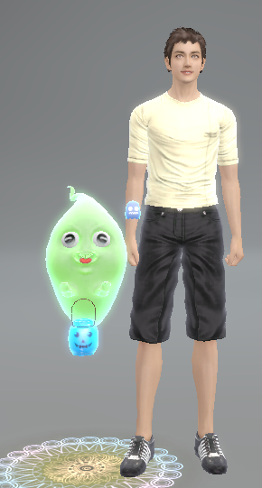
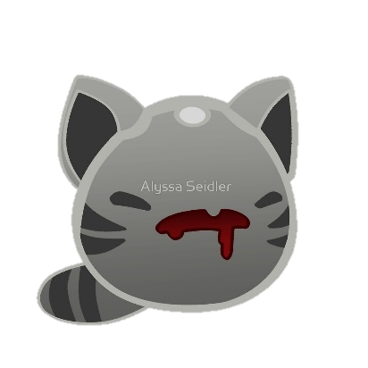
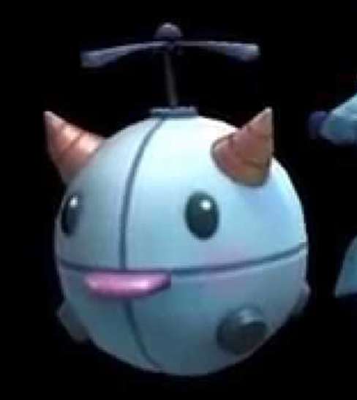
냥이 로봇 - 사이즈
중형 사이즈이며 공중에 떠다닌다.
기존 할로윈 유령보다 길이가 짧으며 굵기가 굵다.

Slide 3
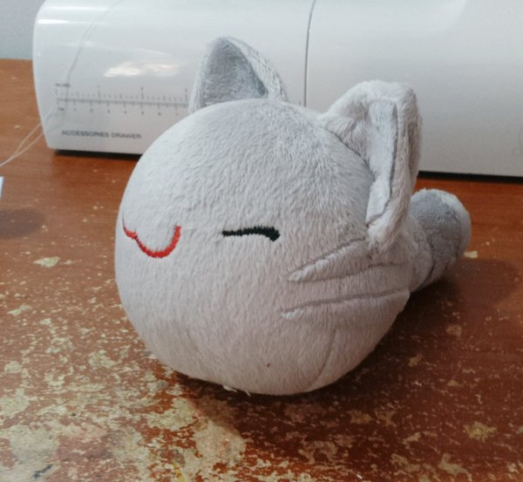

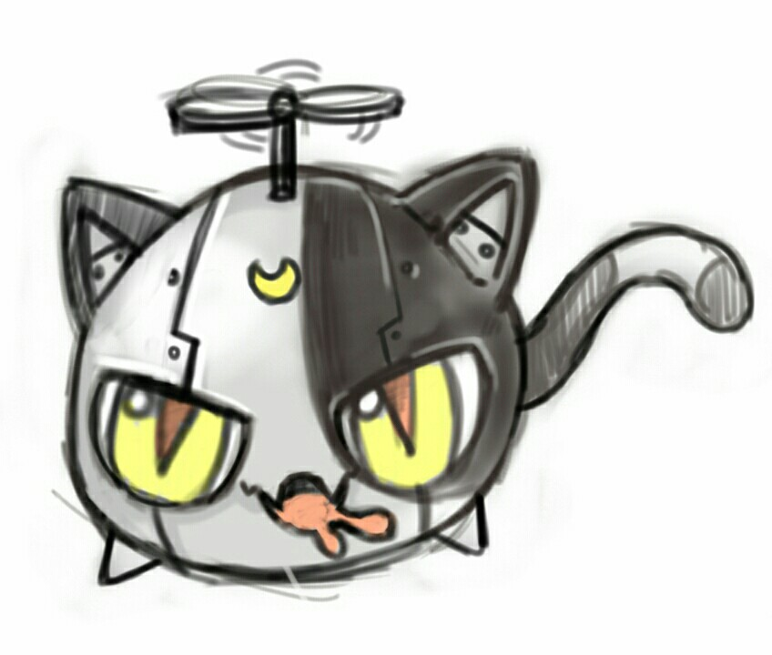
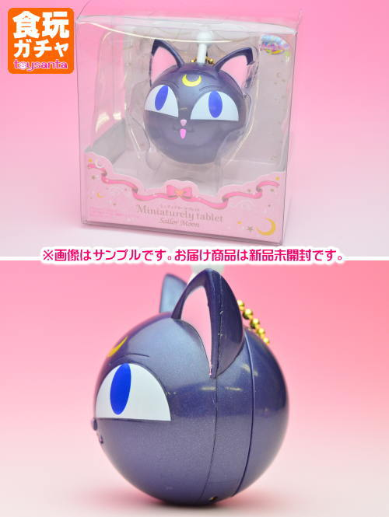
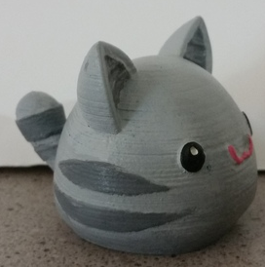

냥이 로봇 – 기본 형태
완벽한 원구형 몸에 귀와 꼬리만 뾰족하게 나와 있다
머리에 아래와 같이 프로펠러를 달고 있으며 이 프로펠러가 계속 돌면서 냥이 로봇을 공중에 띄워준다.
몸 아래 아주 조그만 발이 4개 모두 달려 있다.

Slide 4
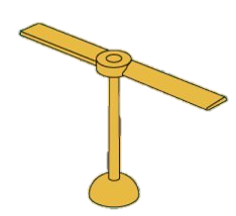

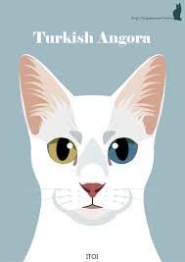
머리에 헬리콥터 프로펠러를 달고 있다.
노랑/빨강 오드아이를
가지고 있다.
좌우 끝이 올라간 형태의
고양이 입을 하고 있다.
아래쪽에 조그마한 다리를 가지고 있다.

Slide 5
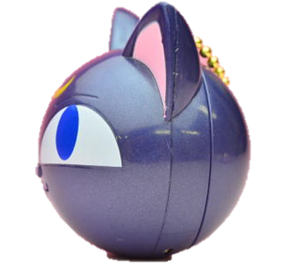
냥이 로봇 - 애니메이션
Idle 머리 위 프로펠러가 계속 돌아가면서
펫이 공중에 떠 있다.
이따금씩 냥이 로봇이 유저 캐릭터 주위를 한 바퀴 돈다.
상호 액션 유저 캐릭터가 레이저 포인터를 땅에 보여주자 공중에 떠 있는 냥이 로봇이 레이저 포인터를 따라 땅에 부딪히고
유저 캐릭터가 크게 웃는다.
Walk & Run 머리쪽 프로펠러를 앞으로 살짝 내밀며 전진한다.
달릴때 프로펠러를 앞으로 더 내민다.
달릴 때
걸을 때

